Slide 1
German
Say what I and others can and
cannot do [2/2]
The modal verb: können (can)
Negation: keine + plural nouns
Frau Conboy

Slide 2
au
genau
auch
[exact(ly)]
Haus
[8:07:25]
glauben
auf
[to believe]
ausgehen
[to go out]

Slide 3
sehen | to see/seeing
tragen | to wear/wearing
trinken | to drink/drinking
essen | to eat/eating
die Leute | people
die Hose | trousers
der Hut | hat
das Obst | fruit
der Keks | biscuit
das Butterbrot | sandwich
Notes:
On the screen, you can see the new vocabulary together. Now, I’ll say the German again, but I will say them out of order. You say the correct translation out loud. If you want to challenge yourself - close your eyes, focus on what I’m saying and say the correct translation out loud.
LE.g. les grands événements
E.g. les grands événements

Slide 4
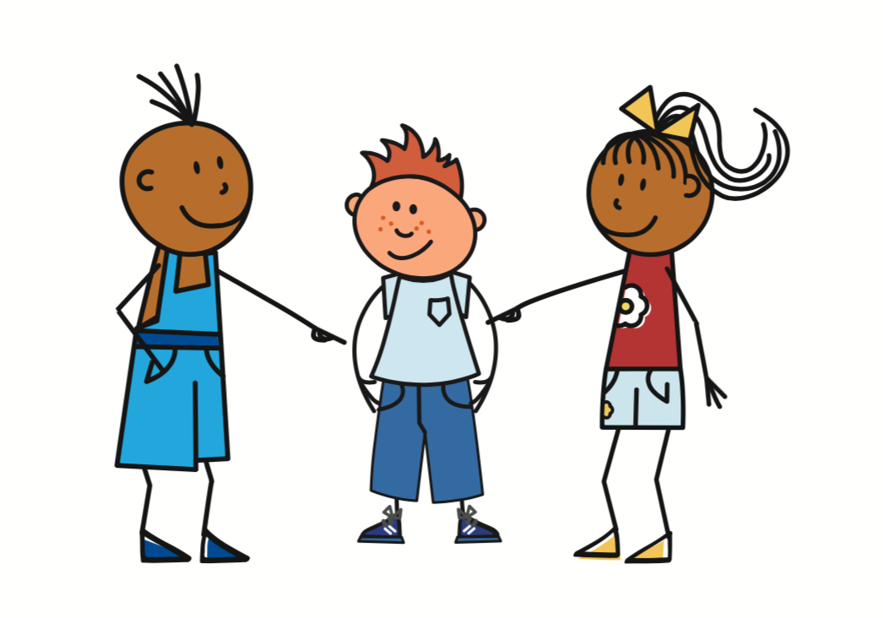
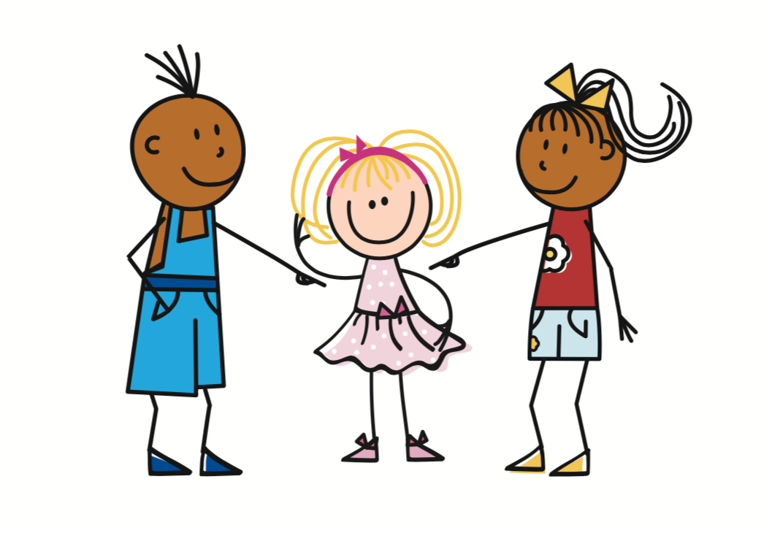
Hüte
Hosen
tragen.
Kekse
Butterbrote
essen.
kann
keine
Leute
Mäuse
Häuser
Bäume
sehen.

Slide 5
Können and the 2-verb rule
To say ‘can’ with another verb, use ‘können’ plus an infinitive verb. The second verb, the infinitive, is used at the end of the sentence.
Sie kann sehen. sehen.
She can see.
To say what someone ‘cannot / can’t’ do, use ‘nicht’ before the infinitive verb.
Sie kann nicht sehen.
She cannot / can’t see.
To say ‘can’ with singular nouns, put the noun before the infinitive verb.
Sie kann nicht sehen.
She cannot / can’t see.
Sie kann keine Bäume sehen.
She cannot / can’t see trees.
Sie kann keine Leute sehen.
She cannot / can’t see people.
To say ‘cannot / can’t with nouns, use keine with plural nouns.

Slide 6
Decide whether it is ‘can’ or ‘can’t’
 |  | can or can’t?
1 | Ich kann ein Buch lesen. | I can / can’t read a book.
2 | Er kann schwimmen. | He can / can swim.
3 | Sie kann nicht gut tanzen. | She can / can’t dance well.
4 | Ich kann keine Kekse essen. | I can / can’t eat biscuits.
5 | Du kannst Leute sehen. | You can / can’t see people.
6 | Er kann keine Hüte tragen. | He can / can’t wear hats.
7 | Sie kann laut singen. | She can / can’t sing loudly.
8 | Du kannst keine Fremdsprachen sprechen. | You can / can’t speak foreign languages.

Slide 7
Answers
1 | He can’t eat. | Er kann nicht essen.
2 | I can dance and sing. | Ich kann tanzen und singen.
3 | She can’t see. | Sie kann nicht sehen.
4 | She can’t see people. | Sie kann keine Leute sehen.
5 | He can wear hats. | Er kann Hüte tragen.
6 | He can drink water. | Er kann Wasser trinken.
7 | I can eat fruit. | Ich kann Obst essen.
8 | I can’t eat sandwiches. | Ich kann keine Butterbrote essen.

Slide 8
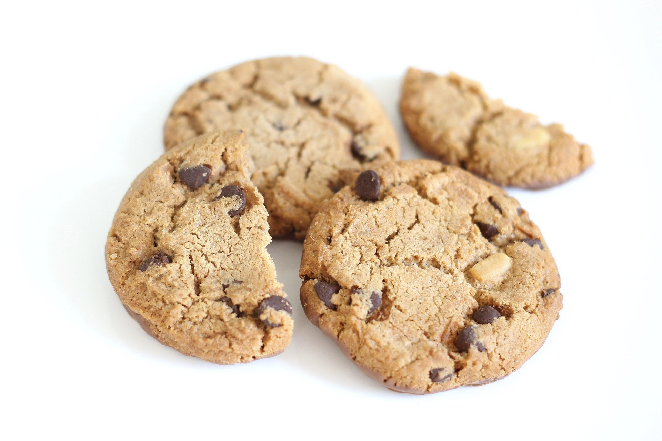
Answers
1.
2.
3.
4.
Er kann keine Hüte tragen.
Ich kann keine Kekse essen.
Sie kann keine Hosen tragen.
Ich kann keine Leute sehen.

